Slide 1
git
项目版本管理系统

Slide 2
软件安装
Git for Windows
SourceTree
版本管理系统的基本组件
http://git-scm.com/download/win
注意区分32-bit与64-bit版本
版本管理系统的一个图形化客户端
https://www.sourcetreeapp.com/download/
可以使用tortoisegit等其他客户端，也可以使用eclipse插件

Slide 3
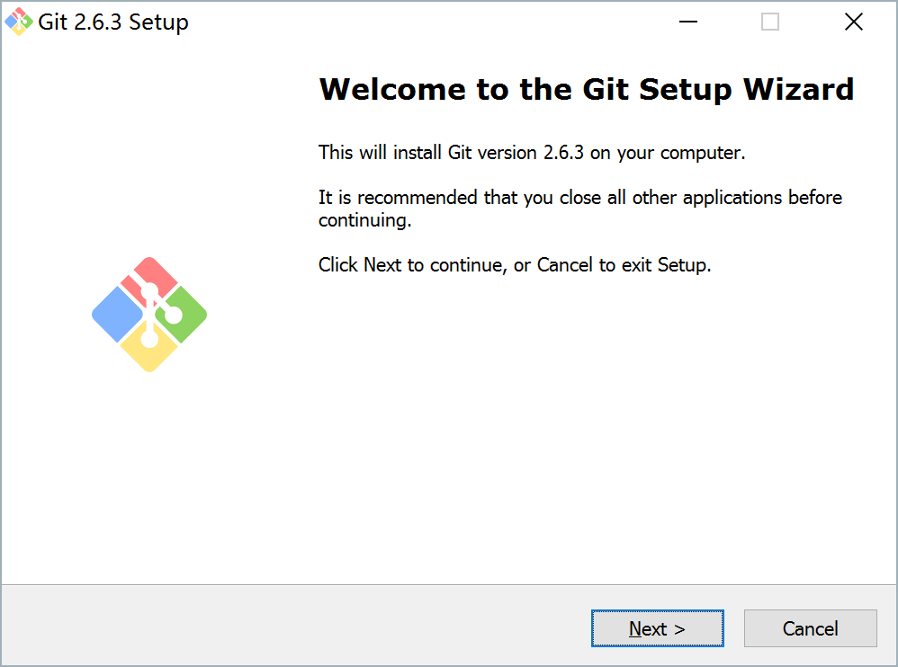
Git for Windows

Slide 4
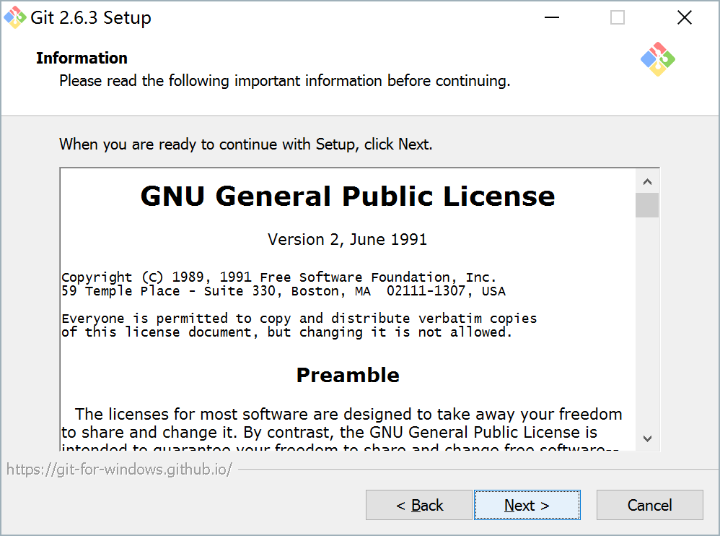
Git for Windows

Slide 5
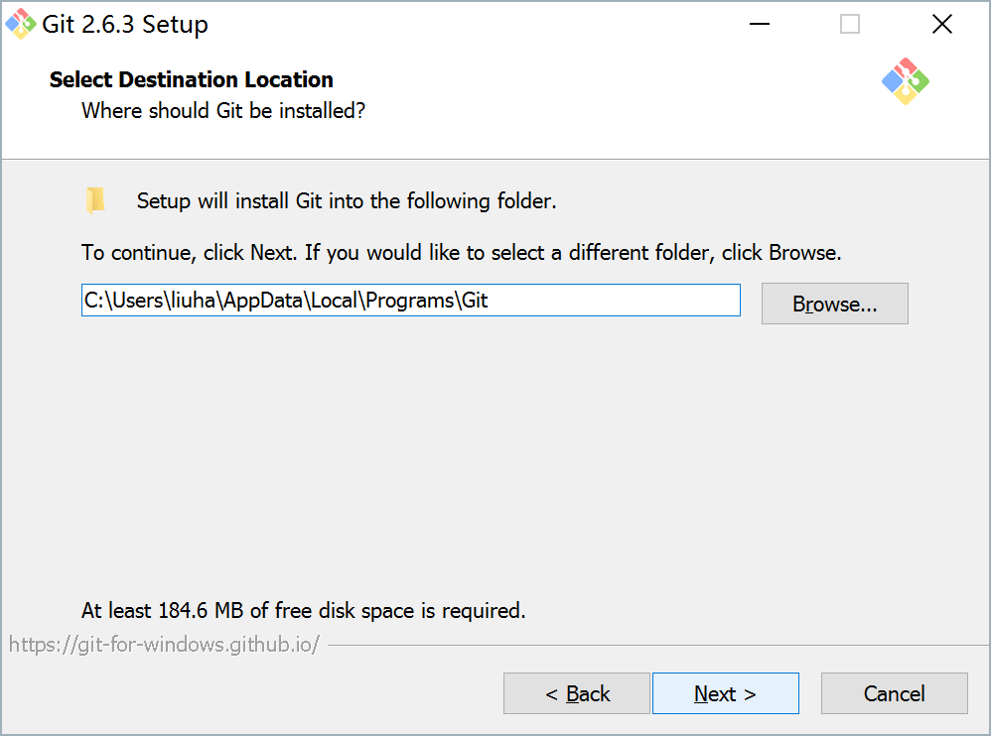
Git for Windows

Slide 6
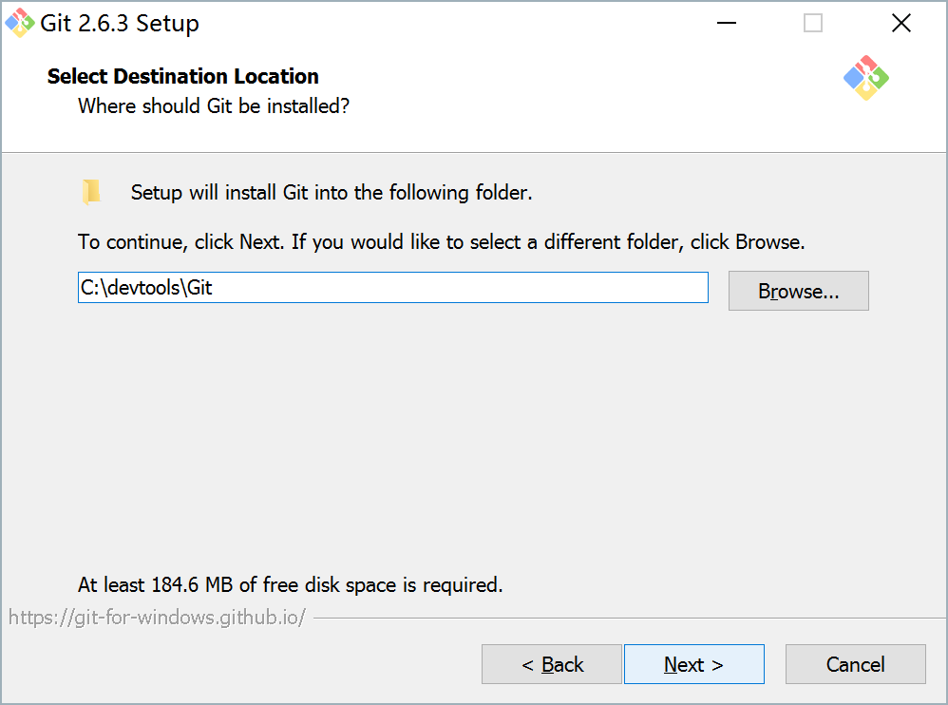
Git for Windows
最好将路径修改为常用的编程工具安装路径
路径中不要带有中文、空格等可能引起字符串歧义的内容

Slide 7
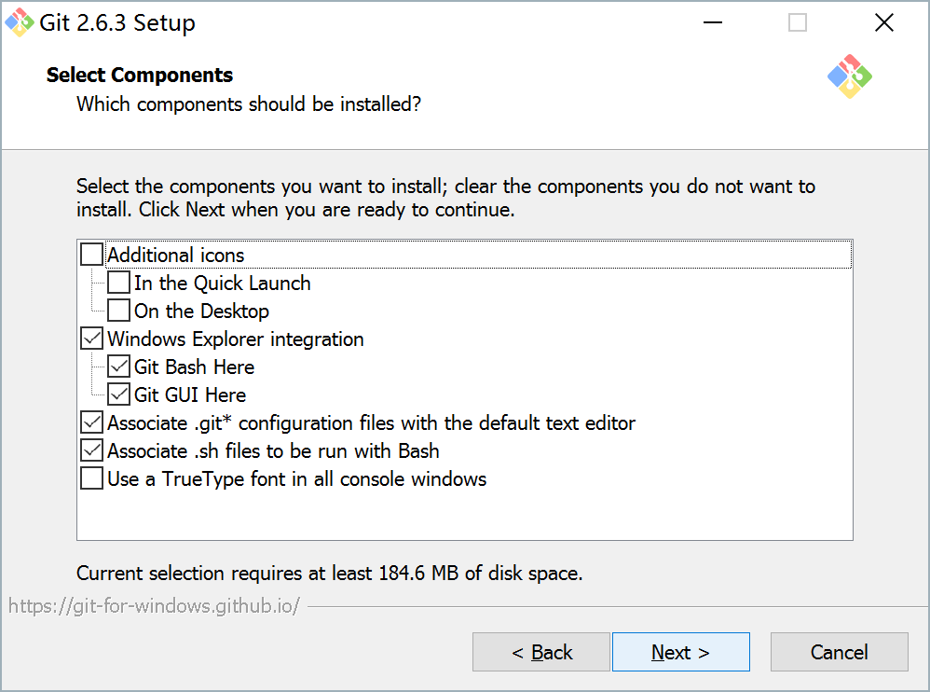
Git for Windows
维持默认选项即可
第一组选项
是否在桌面或快速启动栏添加图标
第二组选项
是否与资源管理器集成
选项一：添加“Git Bash Here”的右键菜单
选项二：添加“Git GUI Here”的菜单选项
将“*.git”文件与文本编辑器相关联
将“*.sh”文件当作脚本来执行
在Windows命令提示符界面中使用TrueType字体

Slide 8
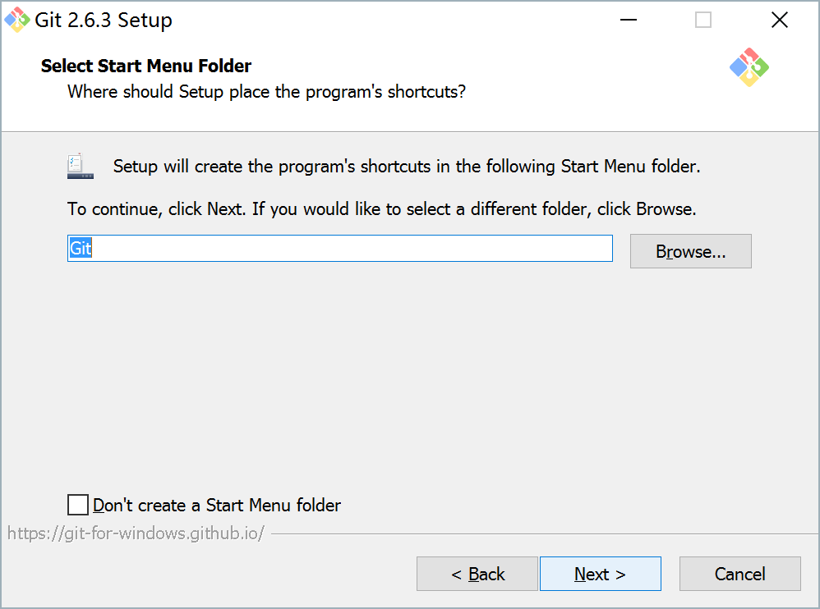
Git for Windows

Slide 9
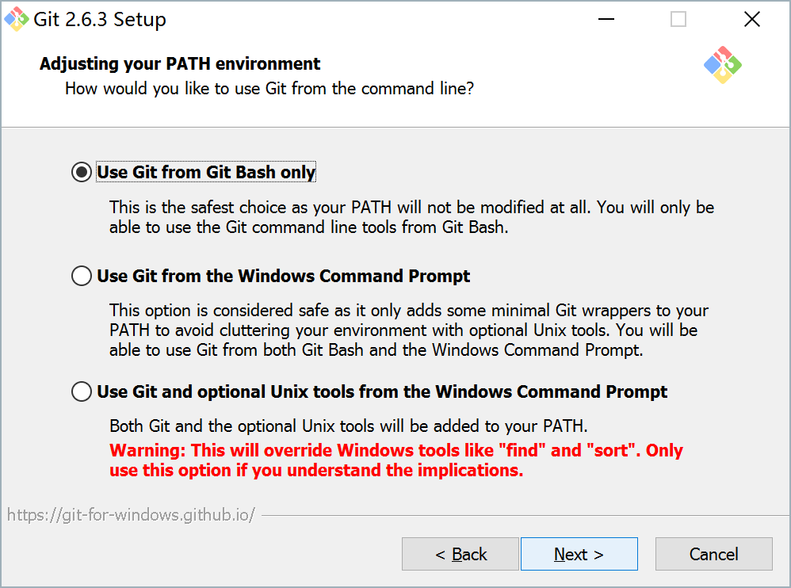
Git for Windows
仅在Git Bash界面中使用Git
建议采用。
Git将仅仅作为一个应用软件存在，Windows系统设置不会有任何修改
允许在Windows命令提示符界面中使用Git
PATH环境变量会被修改
基本上安全。可以将Git当作系统命令一样执行，在Windows命令提示符中可以直接使用git命令。
使用Unix工具代替Windows的默认软件工具
不建议采用。
大量修改系统设置。直接使用开源的Unix系统工具来代替Windows标准命令。

Slide 10
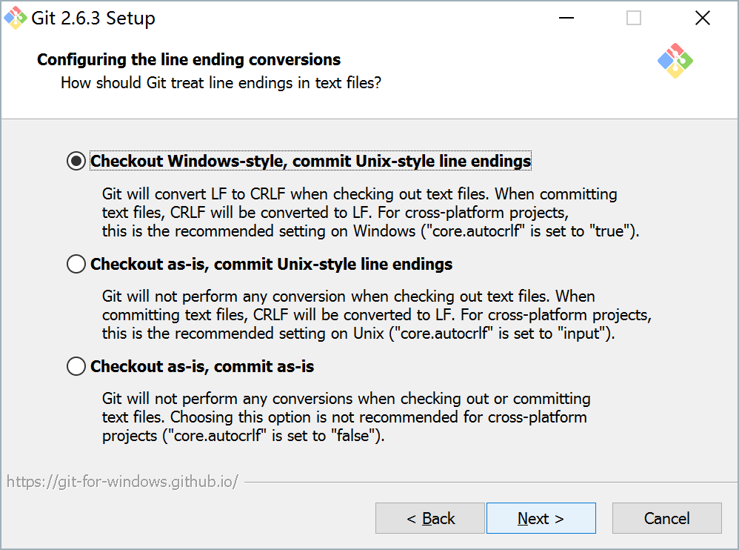
Git for Windows
下载时将代码转换为Windows风格；上传时将代码转换为Unix风格。
下载时不对代码进行任何改变；上传时将代码转换为Unix风格。
下载和上传时都不对代码进行任何改变。

Slide 11
豆腐块：关于回车
所谓的换行，其实是在段落的最后添加了特殊的“换行符”。
换行符同样也是字符，和其它ASCII字符没有不同。
Windows的换行符和Unix的换行符不同。
Windows使用\r\n（注意实际上是两个字符），Unix只使用\n。
如果在Windows下面编写的txt或者代码，在Unix或者Linux下面可能会出现换行的错误。
如果在Unix或者Linux下面编写的txt或者代码，在Windows下面使用记事本打开可能会看到所有的字都挤在一起。
为什么？因为计算机的打字系统最早是模仿的传统打字机！

Slide 12
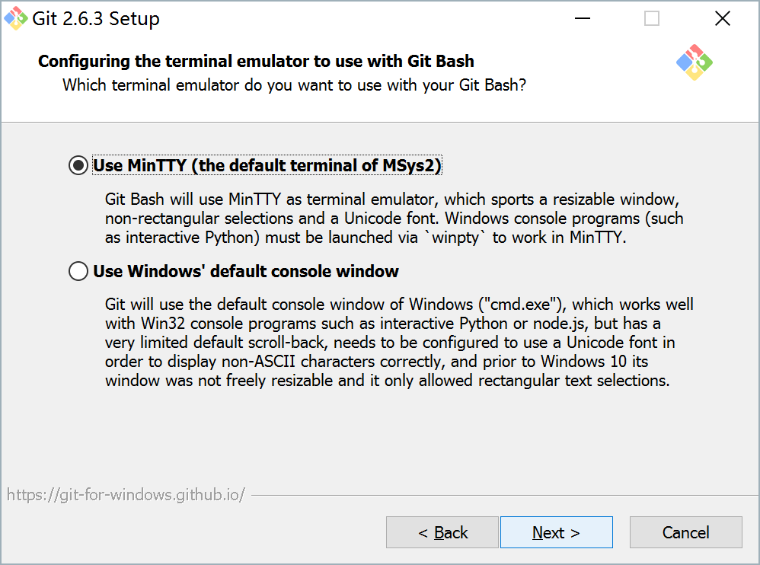
Git for Windows
采用MinTTY作为Git的默认命令行工具
在使用Git时，较为方便
如果要与Windows系统进行命令交互，必须使用winpty执行系统命令。
采用Windows命令提示符作为Git的默认命令行工具
需要对系统进行一定修改
可能有一些使用上的不便

Slide 13
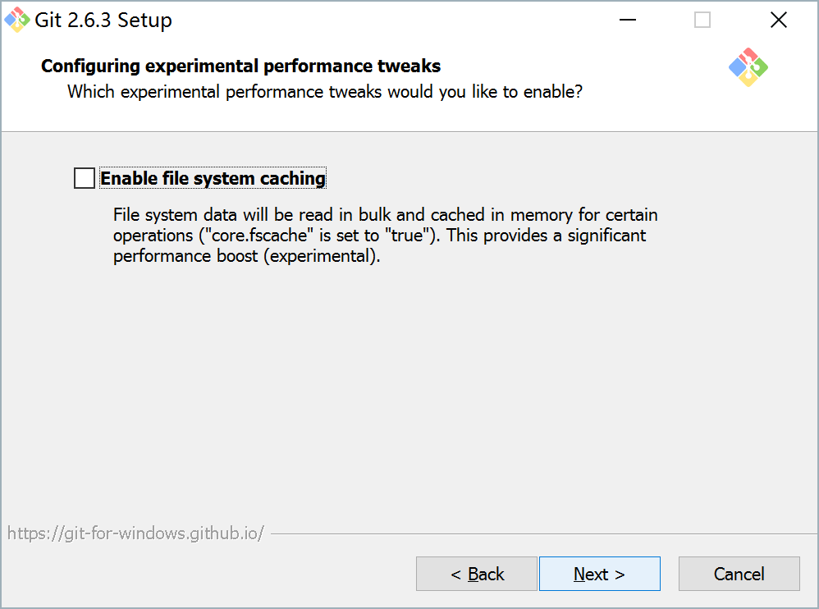
Git for Windows

Slide 14
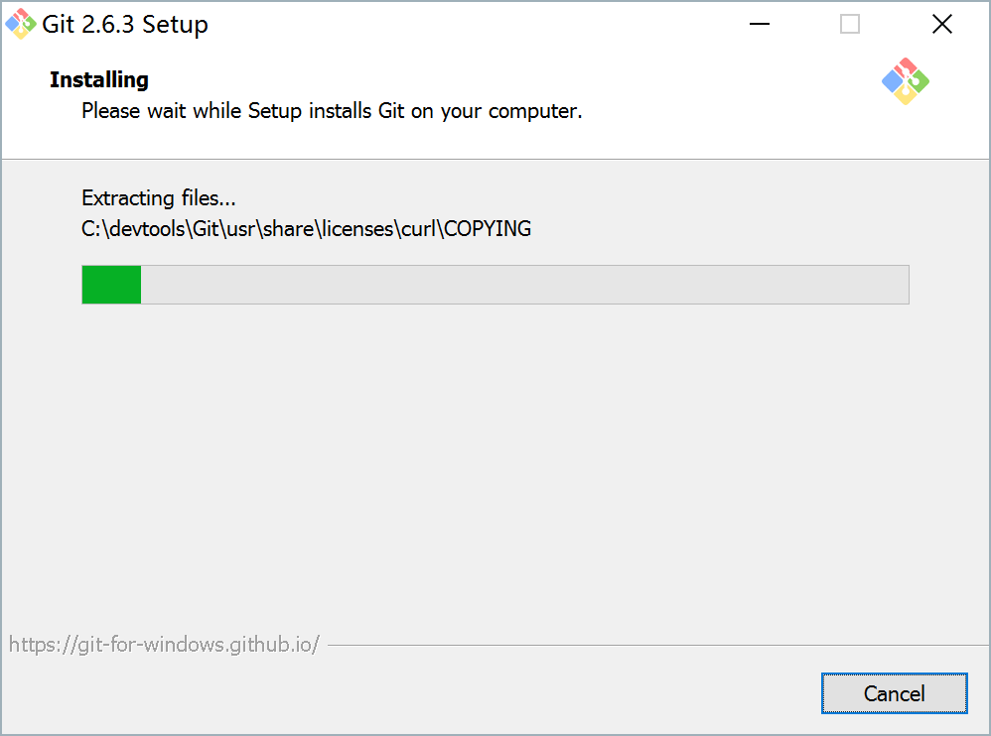
Git for Windows

Slide 15
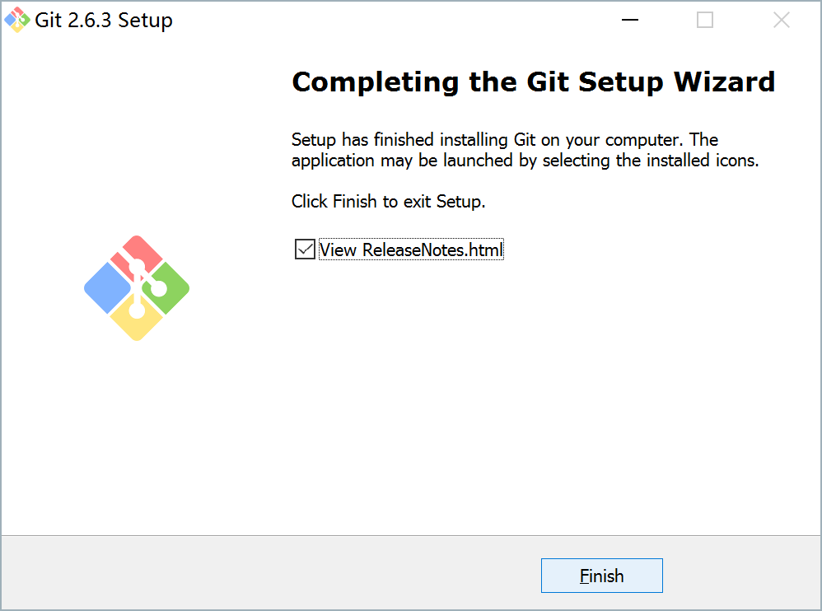
Git for Windows

Slide 16
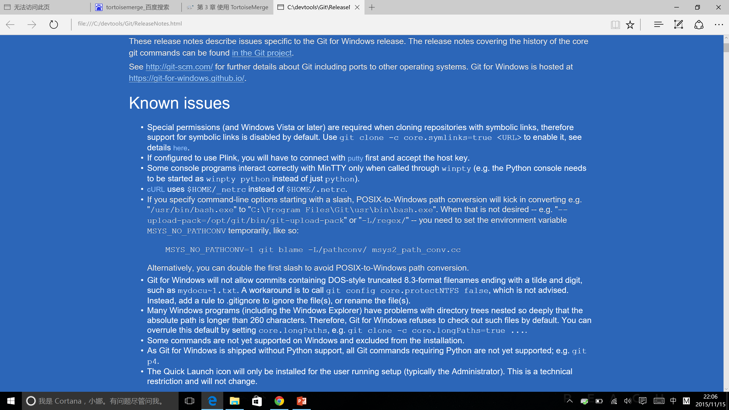
Git for Windows

Slide 17
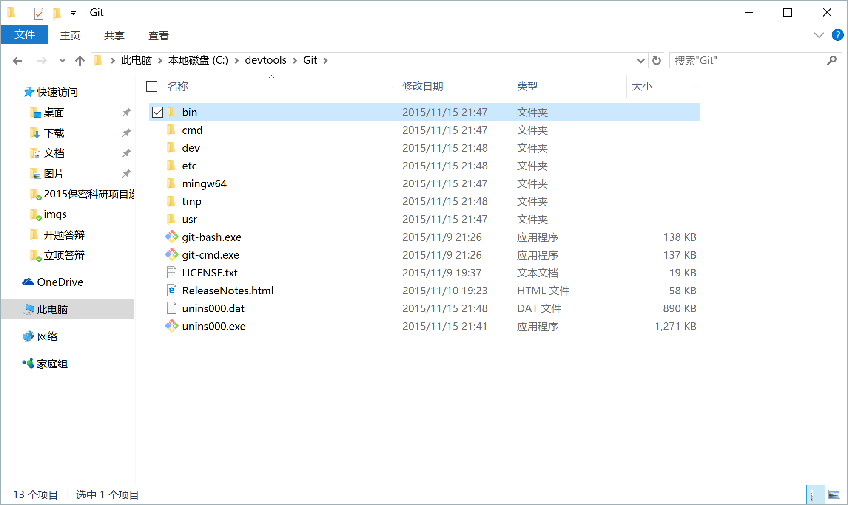
Git for Windows

Slide 18
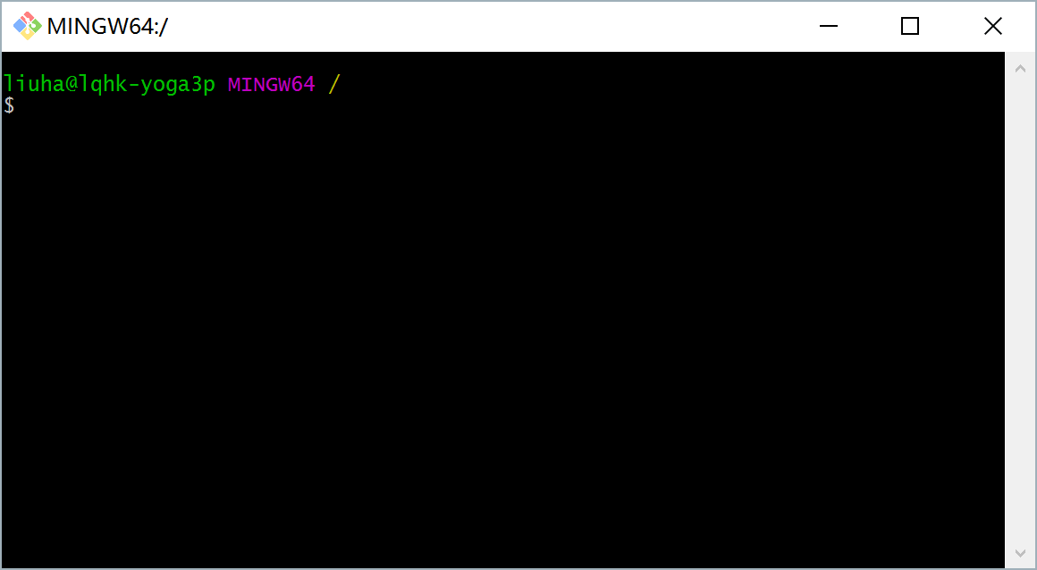
Git for Windows

Slide 19
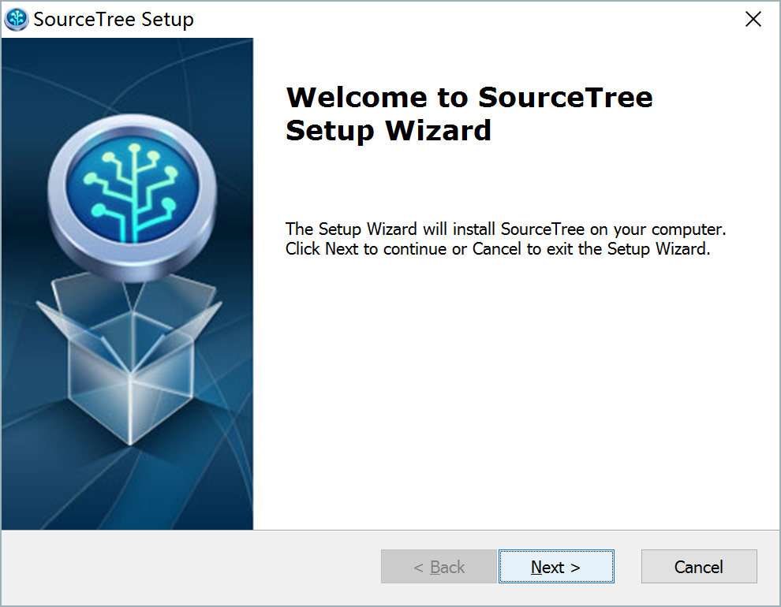
SourceTree

Slide 20
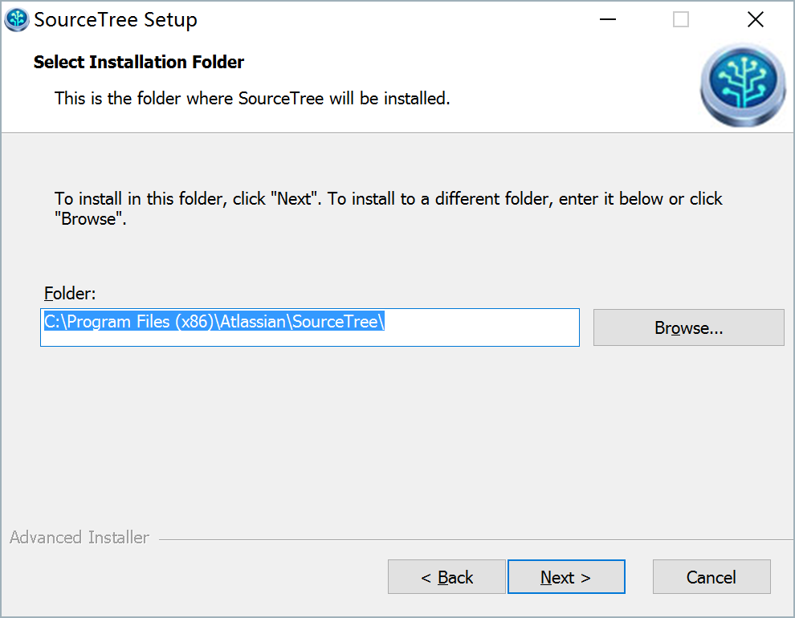
SourceTree

Slide 21
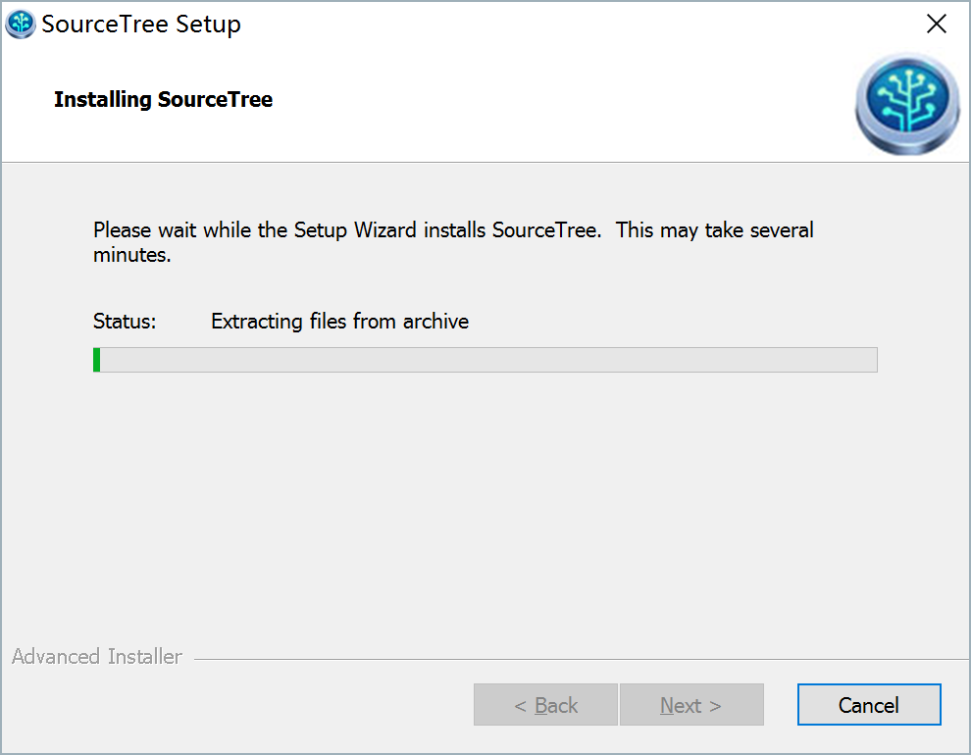
SourceTree

Slide 22
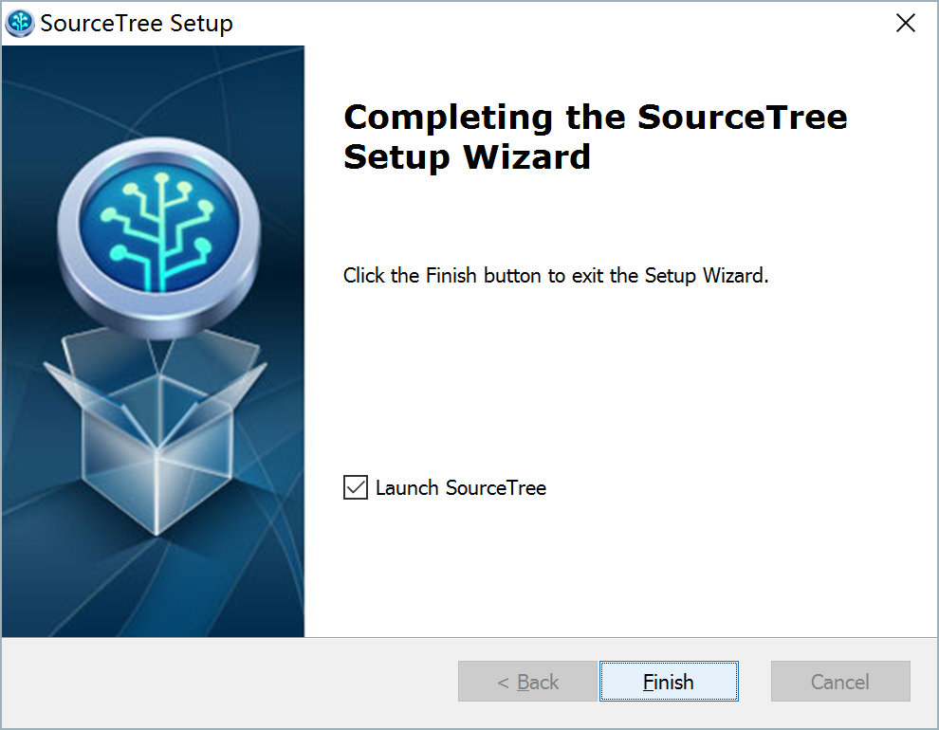
SourceTree

Slide 23
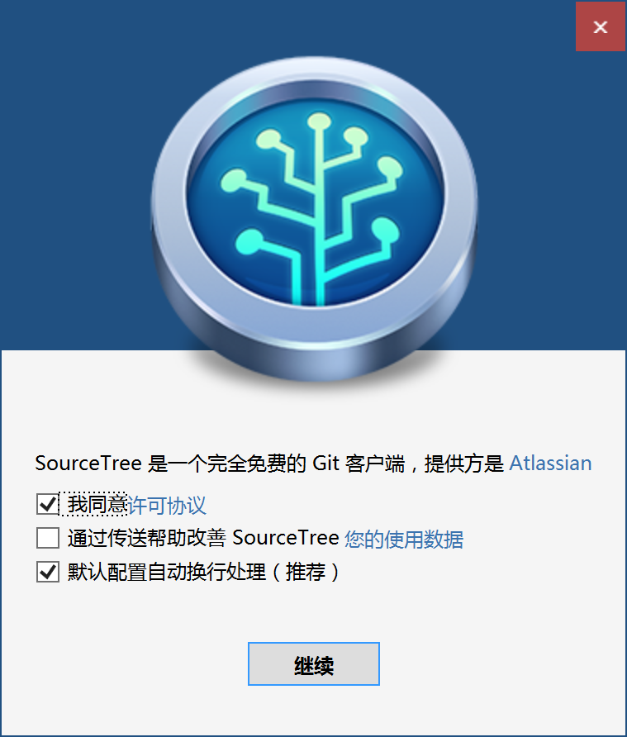
SourceTree

Slide 24
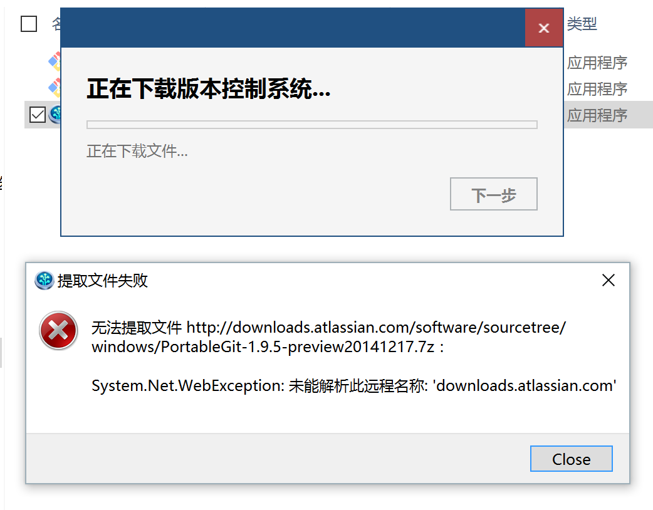
SourceTree

Slide 25
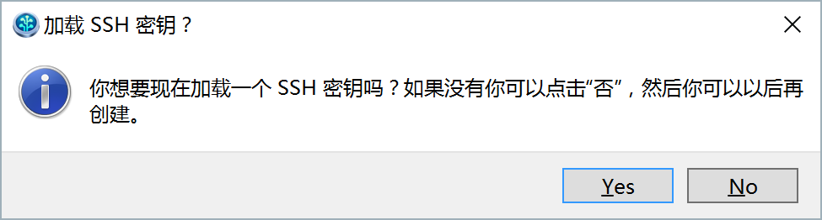
SourceTree

Slide 26
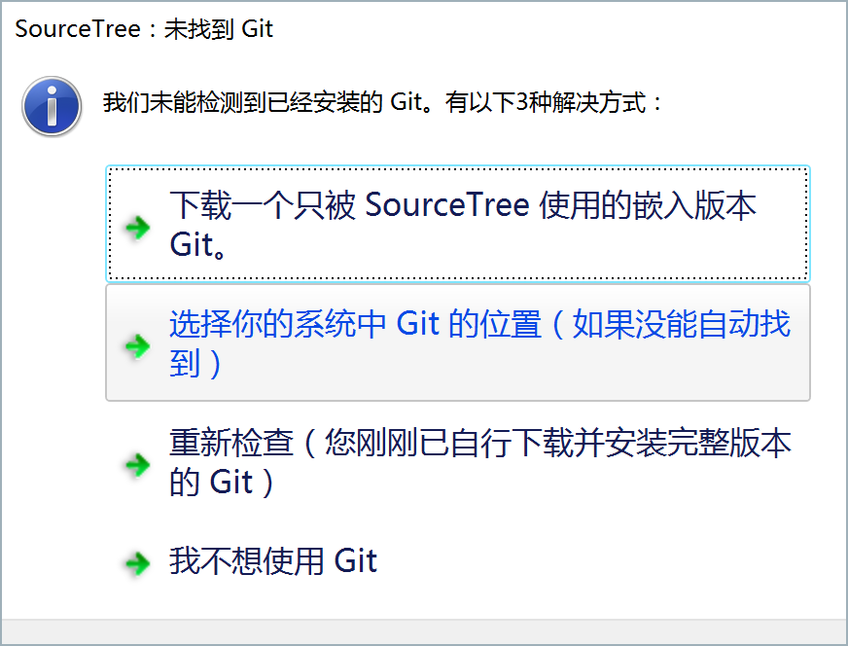
SourceTree

Slide 27
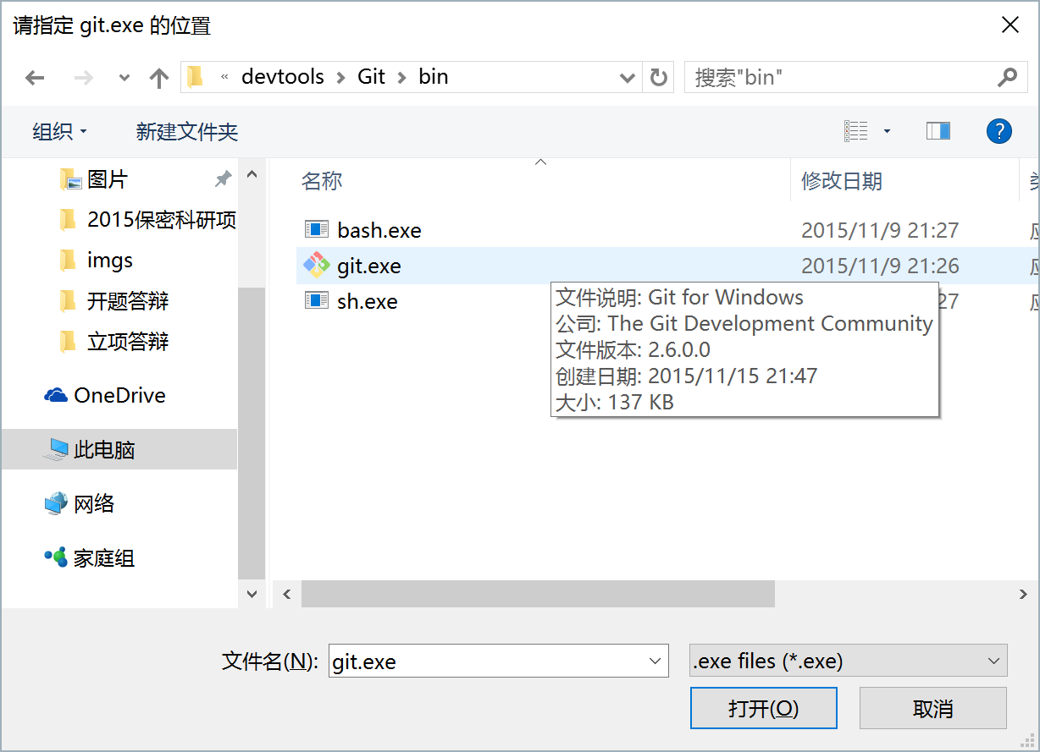
SourceTree

Slide 28
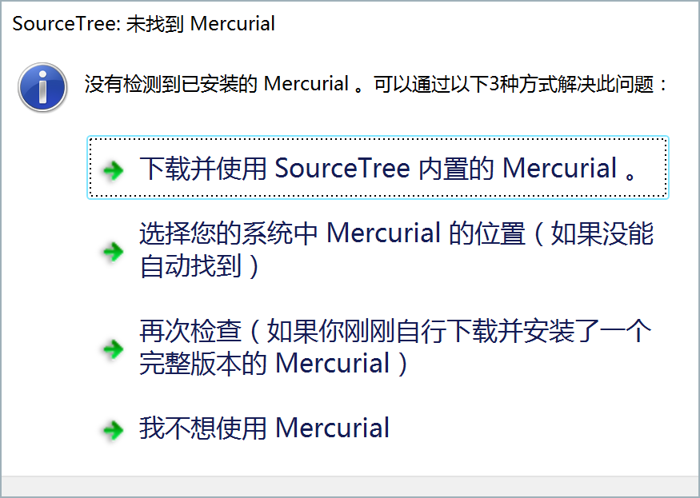
SourceTree

Slide 29
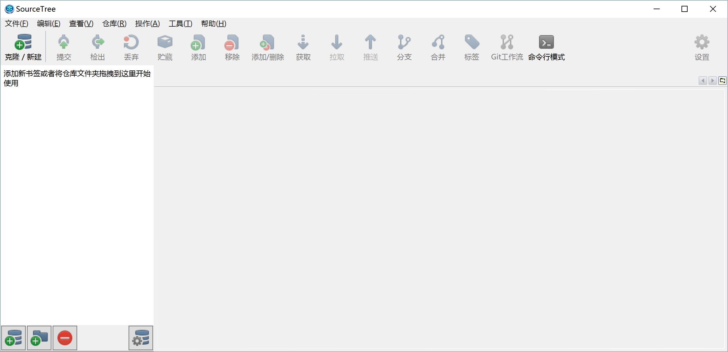
SourceTree

Slide 30
Why Version Control
为了更方便地把代码拷贝给多个人。
为了无忧无虑地更新代码，而不必担心“改坏了”。
为了多人协作开发。
为了在出现错误的时候，找到那个“该死的家伙”。
为了更好地统计工作量，避免“分赃不均”。

Slide 31
常见的版本管理工具
Visual SourceSafe/Team Foundation Server
Subversion
Git
微软的，和VS结合的不错，但是缺少跨平台支持。
现在较为常用、成熟的版本管理工具。想用咱们可以装。
分布式版本管理工具。最大的优点在于，即使没有联网，也可以提交。比较适合于我们这样的烂网络。

Slide 32
Git能做的：项目初始化
由管理员或项目组长建立项目。
项目文件夹
项目管理
src：用于存放项目的所有代码文件
doc：用于项目开发所需的文档
bin：用于存放可测试的可执行文件（exe/dll/apk等）
注意事项
严禁将编译产生的临时文件纳入项目管理系统
代码文件、配置文件、项目执行确实需要的按钮、背景等图片文件
建立项目后立即建立文件夹，并在各文件夹下设立start.txt文件用于表示项目启动。

